Slide 1

韓国の伝統を世界へ

Slide 2


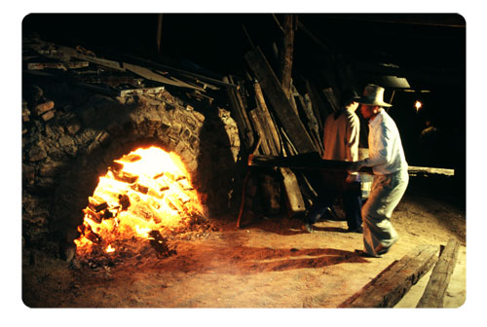

会社紹介
ファンジンインタナショナルは黄土を意味する黄(黄色い黄)文字と
進（進める進）文字、国際化の抱負を意味するInternationalを組み合わせ
韓国伝統の黄土を通して世界へ広げて行きたい企業理念が含まれていま
す。
ファンジンインタナショナルの製品は無形文化祭に選定された伝統技法を受け継いだ職人が伝統そのままの釜を利用し製造するによって低価の黄土製品が真似できない高い品質が自慢です。ファンジンインタナショナルの製品は一つの伝統手造り芸術作品として誇りにしています。
韓国の伝統を世界へ-

Slide 3
会社沿革
Hwangjin International has been leading specialized aesthetic industry with Herbal Warm-pot and Bi-Che-U for 11 years.
2014 Contract of Export with Japanese dye component provider ‘Henna’
2013 Manufacturing factory: Hwangjin Ceramics
2013 Diet & Beauty Fair ASIA Tokyo Expo
2012 Operation of ‘Shelter of the Five elements’ in Inje DMZ Peace-life Valley
2011 60th CIDESCO K-Beauty Design World Contest Exhibition
2011 Establishment of Distributor in Canada
2010 Seoul SPA Expo 2010
2010 Expansion contract of Seoul, Gyonggi Branch
2010 Expansion contract of Busan, Jeju Branch
2009 Yangjae AT Center Exhibition
2009 Establishment of Daegu Branch
2008 Franchise Expo in KFTA Center
2007 Foundation of Hwangjin International Co.Ltd.
2005 Direct-operated aesthetic/Warm-pot salon ‘Dream Bath’
2005 Patent Acquirement of Red clay Herbal Warm-pot (제0376052호)
2004 Red clay Herbal Warm-pot invented
2002 Red clay business initiative
韓国の伝統を世界へ -

Slide 4
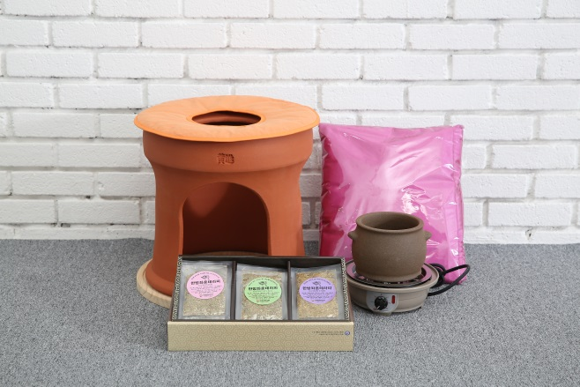

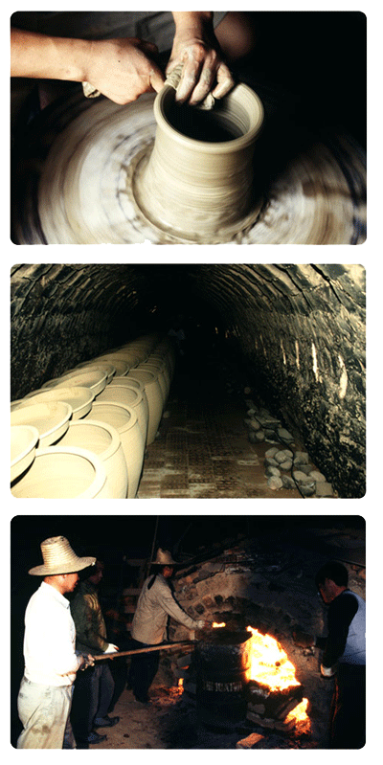
製品紹介
黄土は昔から生きている土として知られ、先祖達の生活の所々で使われていました。
解毒作用と浄化作用が優れて黄土で作った壷を高温で加熱際、遠赤外線が大量放出され新陳代謝を円滑させ血液循環、疲労回復、皮膚美容に良いと知られています。
黄土で作った座浴器は女性の子宮を健康させると同時に産後養生、
皮膚美容、ダイエットなどに役に立つし、男性にも前立腺炎、痔、
便秘、皮膚炎、アトピー、
二日酔いなどに役に立つ伝統の生の知恵が含まれている製品です。
ファンジンインタナショナル
ドリーム座浴器セット
黄土座浴器 製造工程
１．座浴器を黄土で作る
２．１５日間日陰に乾かす
３．釜に１週間ぐらい焼く
４．５日ぐらい冷やして出す
１００％手造りの黄土座浴器は製造後も職人が厳選して完成品の約７０％ぐらいのみ
実際販売製品として出荷できる。

Slide 5
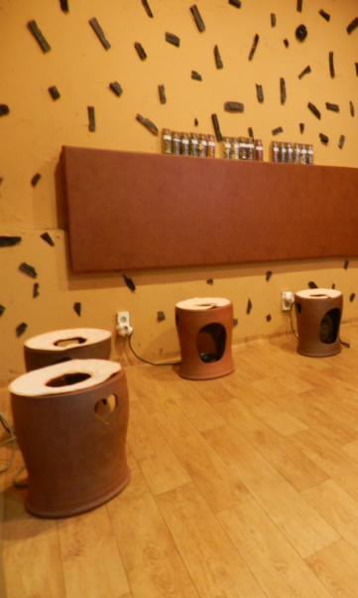
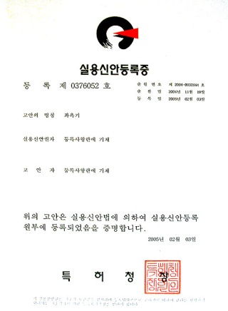
製品特性
漢方座浴は韓国では約６００年前から産後養生として産婦達によって行って来た民間療法で肛門や子宮の粘膜にスチームを受け下半身を暖める韓国の伝統的な民間療法の一つです。
韓国ではなくアジア全域で昔から女性は“下湯”と言われ、薬草や漢方剤を沸かしどのスチームを下腹部に受けるによって女性の体内の健康と美を維持して来たと伝われています。
顔や体に現れる女性特有の問題は殆ど下腹部に原因があります。シャワーが一般化された現在には“下湯”の習慣がなくなり女性特有の問題がもっと増えています。座浴は足りない“下湯”のため対案として殆どの女性疾患の元を予防できます。
１４種類厳選された漢方薬剤を組合、用途を細分化してダイエット用、美容用、婦人疾患用で独自にブランド化して用途に合うよう黄土壷に入れ漢方薬剤を沸かして出る蒸気を通して女性のダイエット、皮膚美容はもちろん各種女性疾患に役に立つようにしました。
黄土座浴器を使用すると約３０～４０分ぐらい座って汗を出すだけで健康と美を維持できます。
ファンジンインタナショナルの黄土座浴器はだれでも真似できない独特のデザインと価値を持つ製品として実用新案登録第０３７６０５２号で特許庁に登録された製品です。
漢医学博士達の数年間臨床実験を経て東医宝鑑に記載されている紅花、当帰、九節草など約１４種類の厳選された漢医材料を組合製造してその効能は市販で販売している製品は比べられないです。
-国内無形文化祭の職人精神が入っている伝統技法で約１３００度の高温で１週間焼き作ります。
遠赤外線、バイオセラミック、ゲルマニウムなど体によい物質が豊富に含まれていて５種類の光を持つ韓国で１箇所しかない五色黄土を使用して作ります。
簡単に設置と使用できるしだれでも簡単に利用できるし半永久的に使用できます。
韓国の伝統を世界へ -

Slide 6
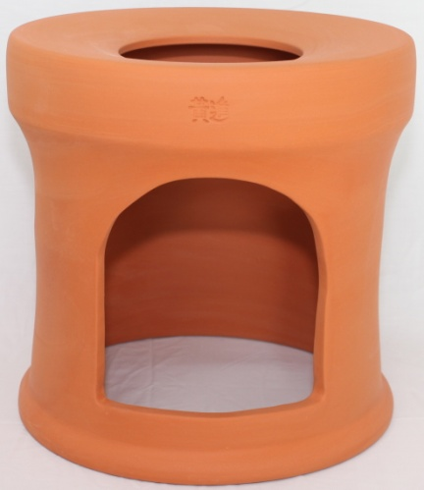

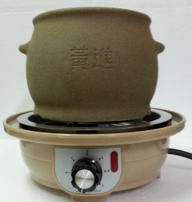
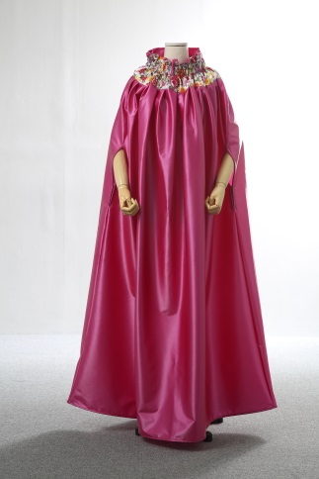
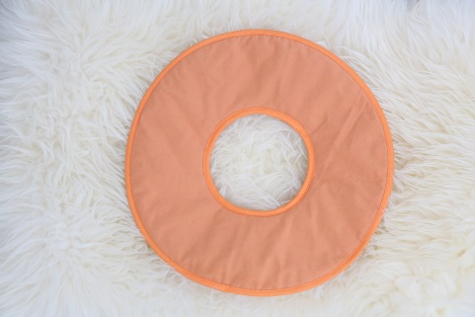
製品組合
黄土座浴椅子
- 重さ 約 ７～８ｋｇ
一般低価の機械作りではない無形文化祭の直接 1300度の高温の釜で１週間焼き伝統技法そのまま製造した黄土椅子
黄土壷
重さ１．２Ｋｇ
黄土壷は一般薬壷の数倍の遠赤外線を放出して黄土の抗菌、脱脂作用で 漢方薬のにおいと副作用を最小化
電熱器
重さ 870g
-望む温度以上上がらないように制御する温度過剰防止装置が内装されて座浴温度を設定できる。電源ＯＮ/ＯＦＦ可能
座浴 ガウン
重さ ８４０ｇ
漢方薬剤の蒸気が抜けないようにして皮膚に均一に吸い込まれ汗をかくようにして変質しにくいし半永久に使用できます。
韓国の伝統を世界へ -

Slide 7
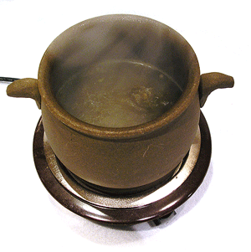
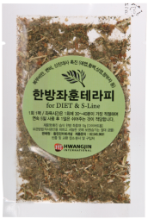
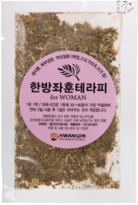
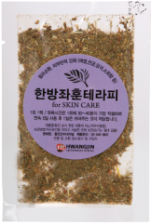
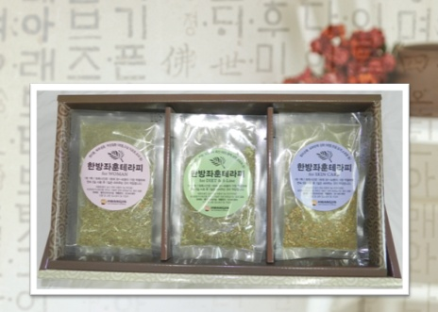
漢方座浴剤構成
ダイエット用
血液循環を良くさせ細胞に新陳代謝を促進させます。
それで脂肪を燃焼させ冷え性の方の体質改善させます。
ダイエット、アレルギー性鼻炎、花粉症、喘息、冷え性、肩こり、慢性便秘、
ストレス解消などに効果があります。
婦人病用
子宮の清潔、消炎作用、老廃物の除去などで健康に全身が改善されます。
生理痛、子宮内膜炎、膀胱炎、 尿失禁、出産後疾患、 膣縮小、不妊病、更年期障害、生理不順などに効果があります。
美容用
毛根を通して老廃物を除去して皮膚に弾力を強化させアトピー顔や背中のニキビ、
顔や腕の斑点、雀斑、乾性皮膚、痔、貧血、脱毛、不眠症に効果があります。

Slide 8
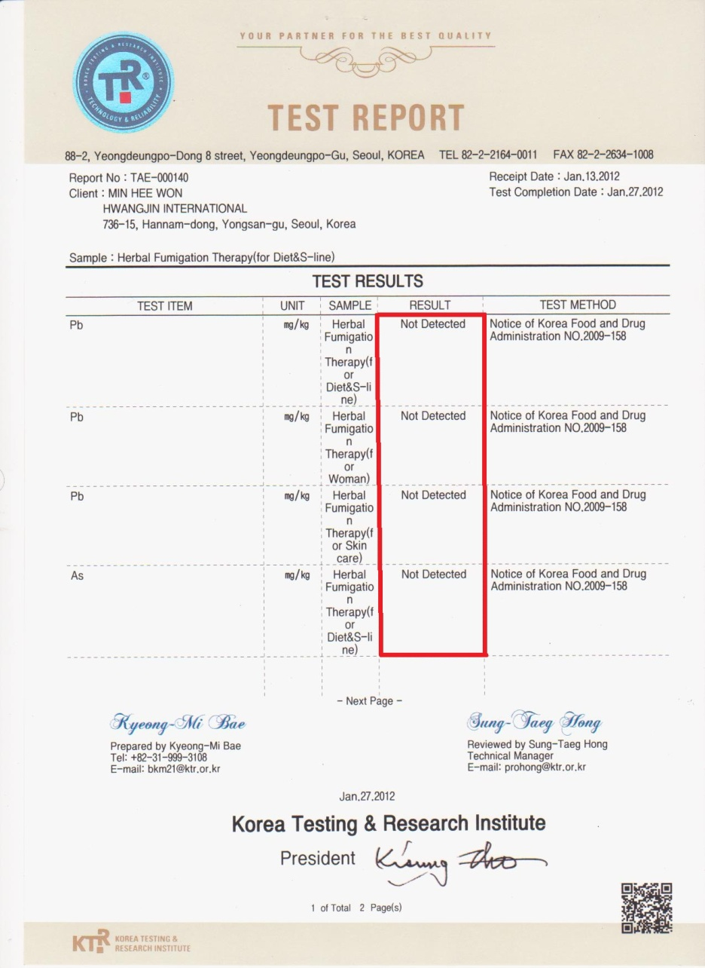
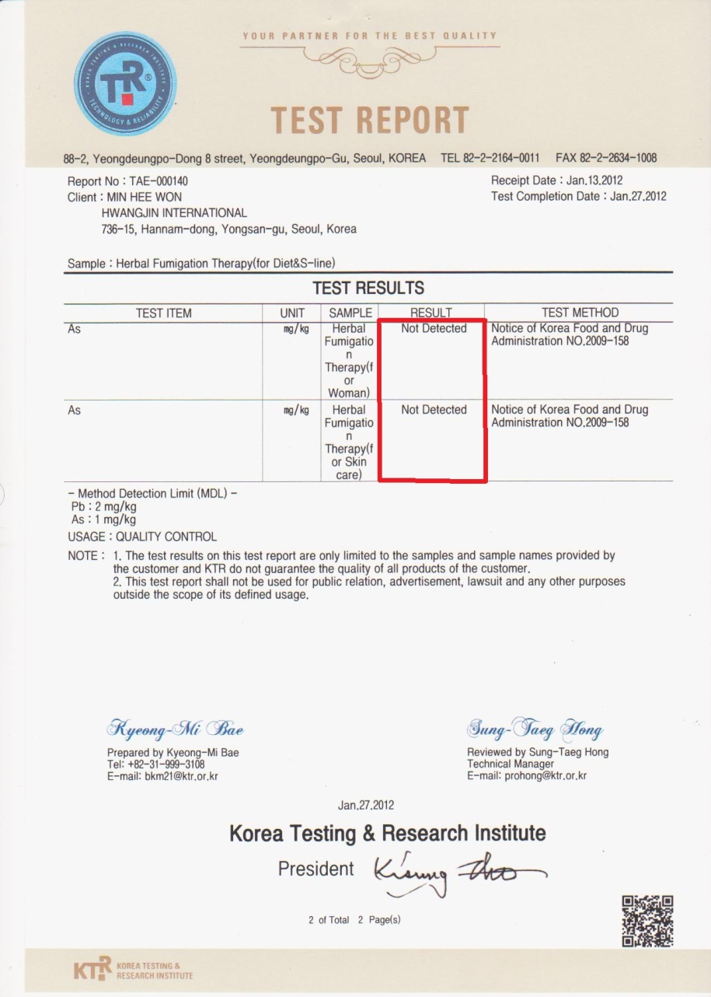
漢方座浴剤 TEST REPORT
重金属
不検出
(安全性)

Slide 9
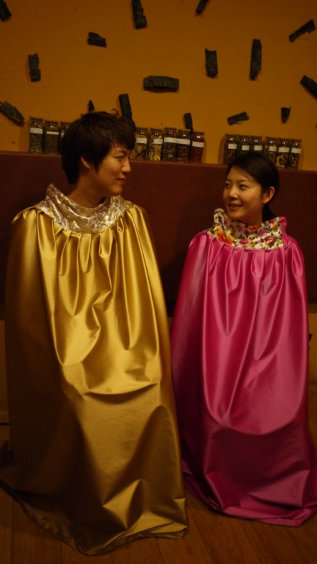
黄土座浴器の７種類長所
１．強抗菌力で婦人病を治療する。
黄土座浴を通して皮下深層まで温度を上げ微細血管拡張と血液循環を促進させ、老廃物を排出してにおいを除去して細菌による女性の疾患、冷え性、子宮と卵巣に起きる婦人病を予防します。また円滑な血液循環を通して生理痛、腰痛、産後痛などの緩和にも良いです。
２．痔を始め肛門疾患に効果的です。
便秘などが原因で現れる痔、肛門関連の疾患に対しても黄土座浴をすると肛門深く発汗させ痔などの肛門疾患の改善及び予防に役に立ちます。女性だけではなく肛門疾患で苦しんでいる男性にも役に立ちます。
３．皮膚美人になれる。
女性の皮膚は五臓六腑だけではなく子宮や卵巣という女性器官とも密接な関係があります。子宮と卵巣の状態がよくないと顔にニキビや蕁麻疹など皮膚トラブルが起きます。黄土座浴を受け微細血管まで血液循環を促進させ皮膚に栄養素供給を円滑させてしみ、そばかす、粗い肌を緩和させて皮膚老化を遅延させます。
４．下腹部肥満を解決する。
多くの中年女性の悩みである下腹部肥満は腹膜内に老廃物や脂肪が溜めてお腹が出てこういう場合にも黄土座浴を受けて下腹部の血液循環と代謝機能を高めて内臓機能を活性化させて宿便及び下痢、便秘に効果があります。

Slide 10

黄土座浴器の７種類長所
５．不妊女性疾患に効果的です。
卵巣と子宮などに炎症、女性ホルモン、非正常的な分泌物のように女性器官の問題が原因になり不妊症と判断された場合に効果的です。黄土座浴を続けて受けて発汗を促進させ新陳代謝を円滑させて女性ホルモンの正常的な分泌を促し、子宮を健康にして閉経期延長と不妊及び不感症を効果的に改善させます。
６．出産後に性不満を解消させます。
子供を出産するために拡張された膣筋肉が出産後回復されてないため性生活に不満を持っている女性が多いです。続けて黄土座浴を受けて細胞を活性化させて膣の収縮効果を高めて健康で幸せの女性に生れ変ります。また出産後女性には傷の速い回復と身体を元に戻せるにも効果があります。
７．贅肉を取る効果があります。
運動不足で汗をかかない現代人は老廃物が体内に蓄積されて排泄機能（腎臓）が低下してストレスで肝臓機能も衰弱するが黄土座浴を受けて新陳代謝を円滑させて腎臓及び肝臓機能低下を防止して漢方薬を使用して取れにくい贅肉を取るにも役に立つ。

Slide 11
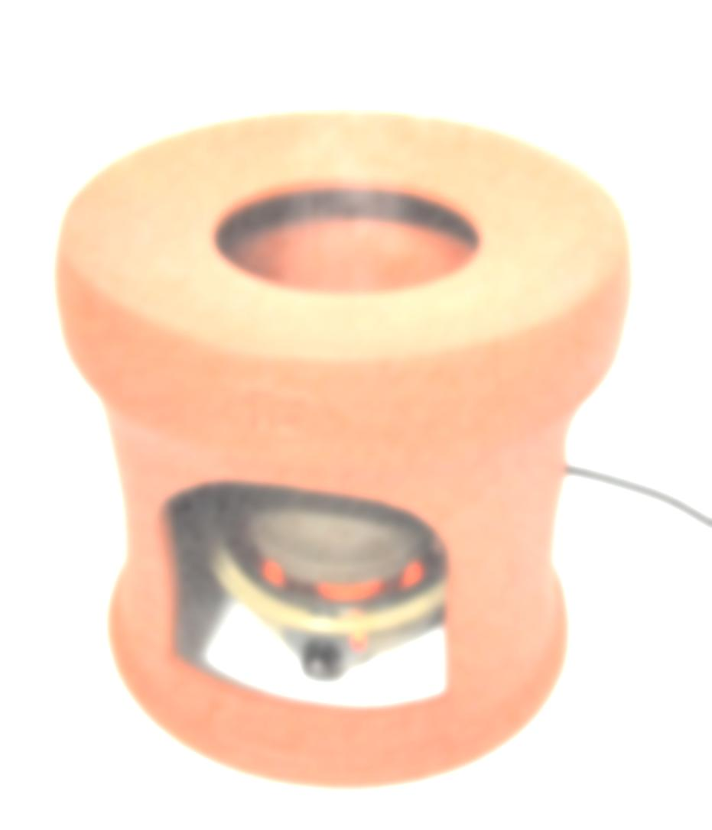
座薰をおススメしたい方
1.健康
2.肥満
3.冷え性
4.鬱
5.早漏
6. 尿失禁
7.ダイエット
8.鼻炎
9.老化
10.皮膚美容
11.産後病
12.生理痛
13.認知症
14.視力低下
15.不妊
16.不感症
17.喫煙
18.飲酒
19.更年期
20.癌予防
21.手の震え
22.血液循環
23.慢性疲労
24.消化不良
25.胃炎
26.肝解毒
27.頭痛
28.風邪
29.便秘
30. 女性疾患
31.アトピー
32.乾燥症
33.体質改善
34.不眠症
35.痔

Slide 12
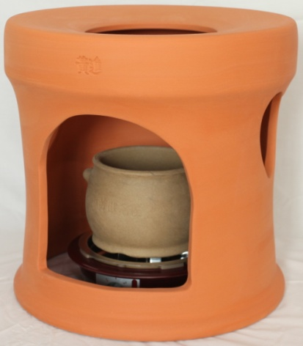
婦人病
肛門疾患
下腹部
肥満
不妊
性生活
改善
皮膚美容
ダイエット
- 神経痛、腰痛、関節炎、筋肉痛などの痛み緩和 - 血液循環の促進
- 体内の老廃物を放出 - 防虫、抗菌作用
- 室内湿気除去 - 不眠症治療及び老化防止
ストレス、二日酔い、無気力症解消に優れる
水銀、鉛などの空気中の重金属成分を分離抽出して室内空気浄化機能
韓国の伝統を世界へ -

Slide 13
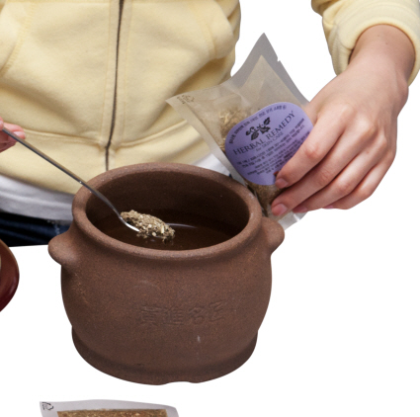
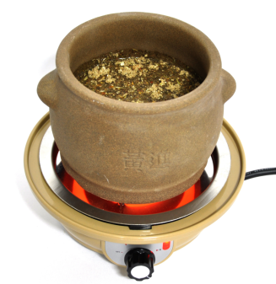
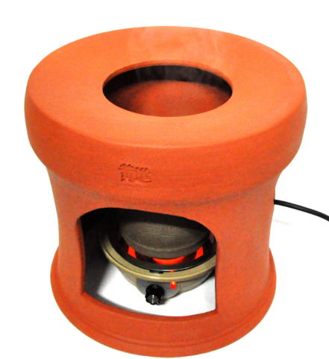
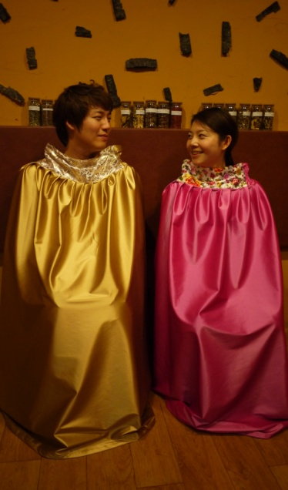
使用方法
１．壷に半分程度温かいお湯（７０℃以上）を入れて薬剤を12ｇぐらい入れます。
２．壷を電熱器上に置いて表示線を 12時方向に合わせます。
３．約５～８分後お湯が沸き始めると
温度を合わせます。
(熱い温度が好きなら高温で
ほのかな温度が好きなら中温で)
４．ガウンを着て座浴器に座る。
座浴時間は３０～４０分ぐらいが適当です。
５．座浴完了後スチームタオルで全身を拭いて
薬剤が体に吸い込まれるようにします。

Slide 14
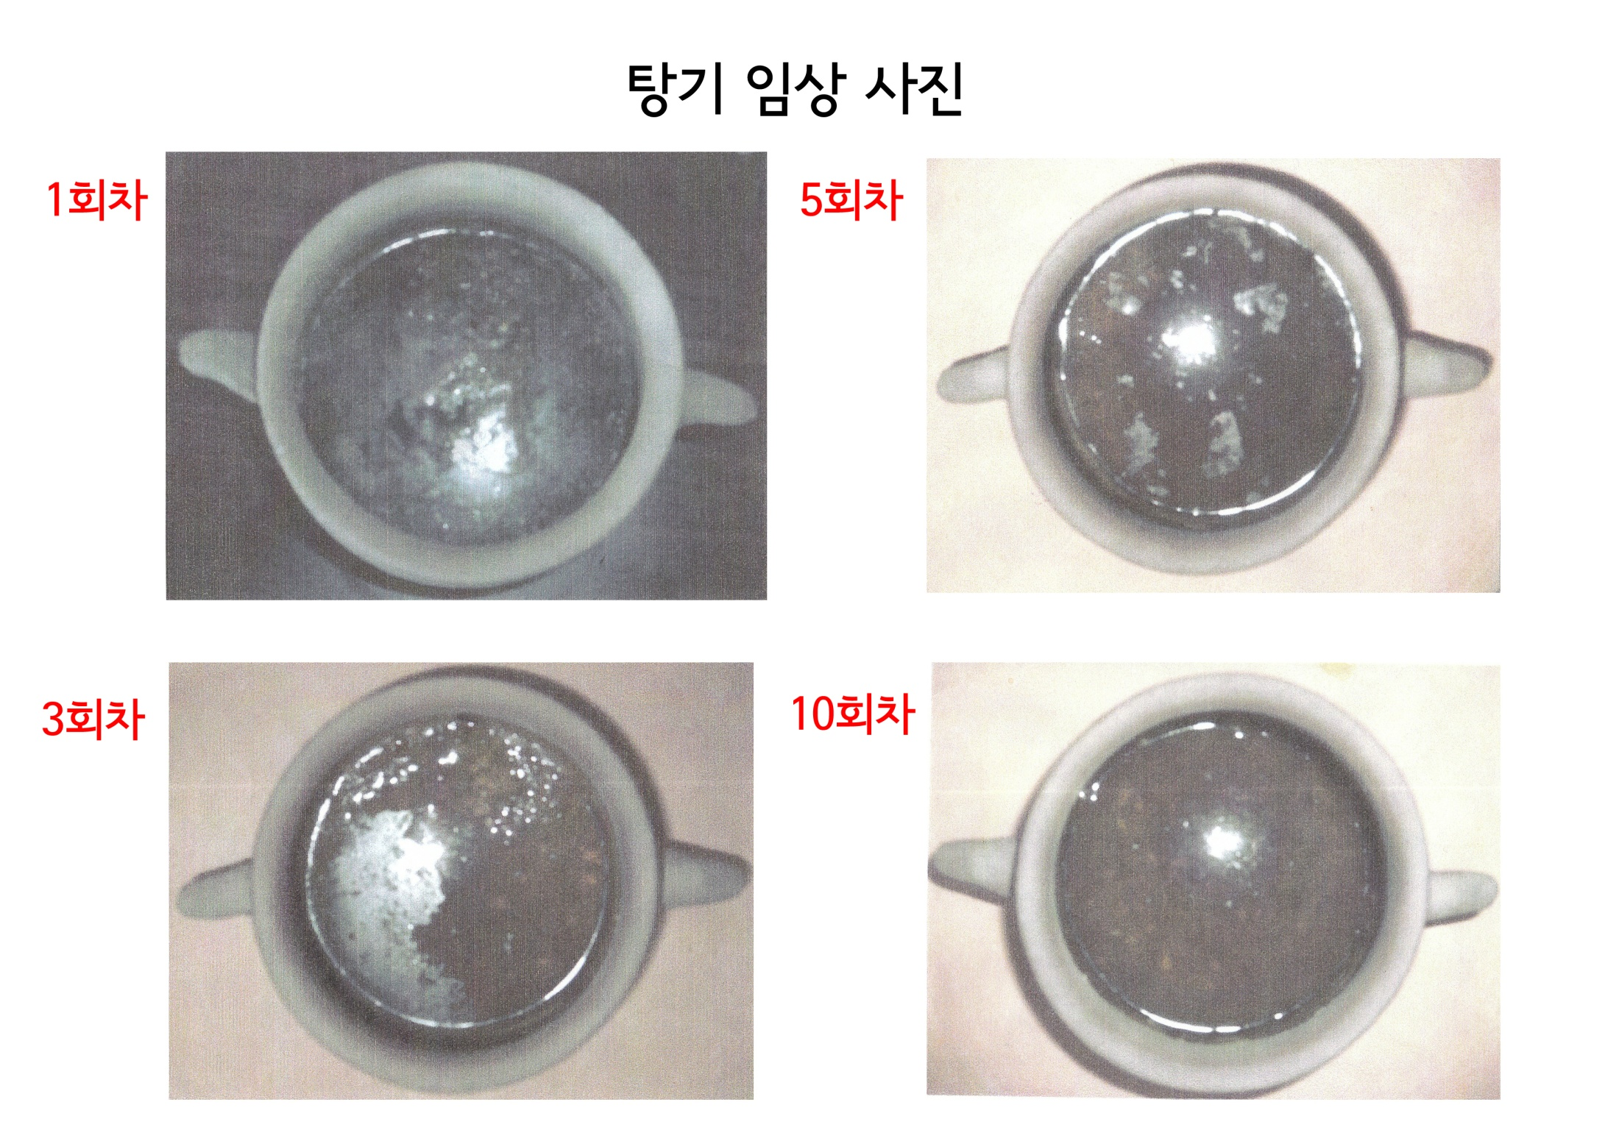
臨床写真
1回目
5回目
3回目
10回目

Slide 15
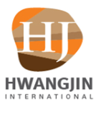
▣座薰後、薬剤に現れる臨床事例
(한의학 전문의에 의해 임상되었습니다.)
湿っぽい腐った臭い | 湿った気運 | 体内の熱が外に流れず、渇症を感じやすい体質が多い.
酸っぱい臭い | 肝が弱まっている | 疲れやすく、情緒が安定せず、怒ったり、憂鬱になったり、刺激を受けやすい体質
油が浮かんでくる | 脾臓,胃腸が弱まっている | 脂肪が分解され腎臓が弱い体質
泡が浮かんでくる | 下半身が冷たい | 手足が冷たく冷え性体質
白っぽくなる | 腰、膝が弱い 下腹が冷たい | 消化不良、血液循環が円滑でない場合
한국의 전통을 세계로 -

Slide 16
▣ 臨床結果1
(한의학 전문의에 의해 임상되었습니다.)
湿っぽい腐った臭い | 湿った気運が熱によって腐った臭い 体内に熱がこもり外に流れないとき 渇症を感じやすい体質が多い | ＜薬剤＞ 疾患使用 | 10回×3過程
効果 | 熱を下げ湿った気運をなくす作用
酸っぱい臭い | 肝が滞っている症状で情緒の刺激を受けやすい 疲れやすく、情緒不安定（激怒、鬱など） | ＜薬剤＞ ダイエット使用 | 10回×3過程
効果 | 瘀血を緩和させ気血を巡らせストレス解消する作用
油が浮かんでくる | 脾臓,胃腸,腎臓が弱まっている 座薰による脂肪分解 | ＜薬剤＞ 美容使用 | 10回×3過程
効果 | 脾臓,胃腸を温めることで血色を良くし、皮膚に潤いを与える

Slide 17
▣臨床結果2
泡が浮かんでくる | 下半身が冷たい/ 脾臓が弱い 手足が冷たく冷え性が多い | ＜薬剤＞ 疾患使用 美容使用 |  | 疾患10回 美容10回 疾患10回
効果 | 脾臓、胃腸を温め体内にこもった熱を出し、 全身の気血を循環させ手足を温かくする.
白っぽくなる | 消化不良/腰、膝が弱い/ 下腹が冷たい 脾臓が弱い/ 血液循環が悪い |  | ＜薬剤＞ ダイエット使用 美容使用 | ダイエット5回＋美容5回×３過程
効果 | 瘀血を緩和させ気血を巡らせ腰痛、膝の痛み、冷え性を改善させる
한국의 전통을 세계로 -

Slide 18
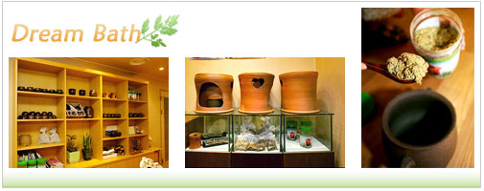
適用事例
皮膚美容店
一般家庭
親環境素材である黄土と漢方を活用した
黄土座浴で新しい美容商品開発、競争力
強化、低廉な維持費用。
家庭内女性みんなに必要な美容必須品
遠赤外線放出で快適感を感じます。
健康な性生活維持。
汗蒸幕
ギフト用品
黄土座浴で汗蒸幕競争力、
簡易な利用方法で男女老若だれでも
活用可能。
だれでも好きなWell Being時代に合う高級
ギフト商品として大人気。
産後養生院
産後座浴（薫浴）は基本６００年歴史の
産後座浴文化の黄土座浴を受けて
充実な産後養生院で競争力強化。
観光客を対象する黄土座浴専門業者
チェインワーク拡大中。

